Slide 1
Intervindo na Unidade de Saúde da Família do Bairro Planalto em Natal-RN para Melhorar a Atenção ao Pré-Natal e Puerpério
­­­­­­­­UNIVERSIDADE ABERTA DO SUS – UNASUS
UNIVERSIDADE FEDERAL DE PELOTAS – UFPEL
ESPECIALIZAÇÃO EM SAÚDE DA FAMÍLIA
MODALIDADE À DISTÂNCIA
TURMA 04
Yuri Erick Dantas da Luz
Orientadora: Stelita Pacheco Dourado Neta
Co-orientadora: Katia Crestine Poças
Pelotas-RS

Slide 2
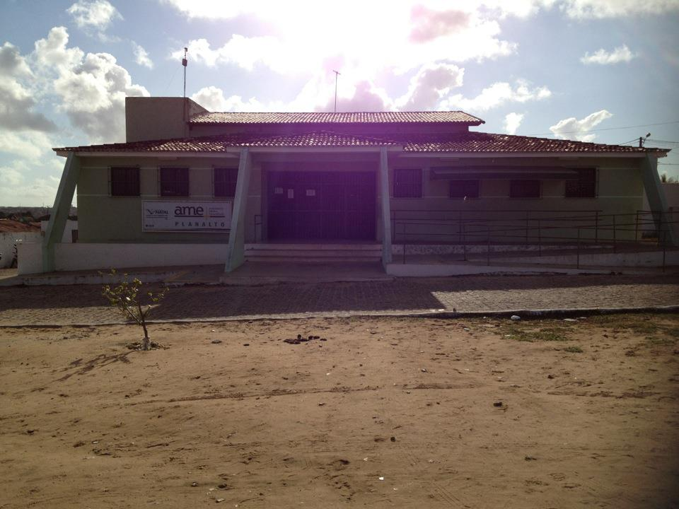

Slide 3
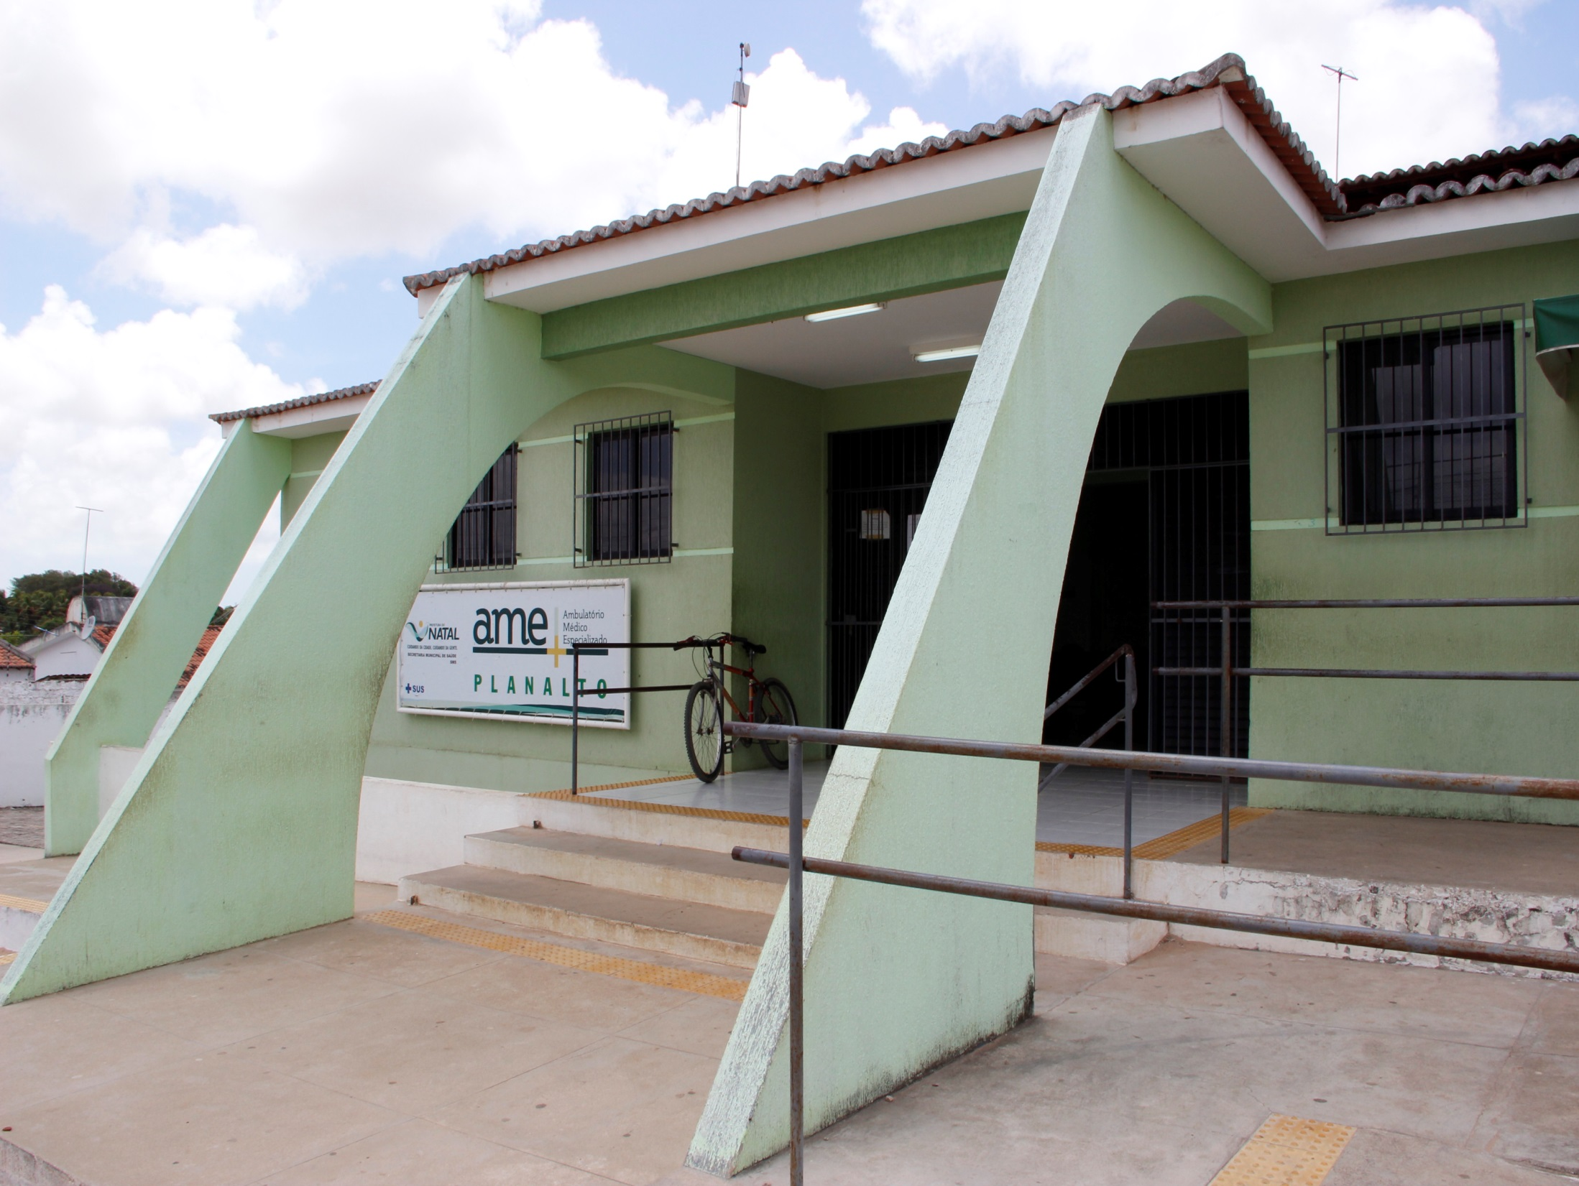

Slide 4
Introdução
Por que intervir?

Slide 5
Introdução
Objetivo do pré-natal:
“Assegurar o desenvolvimento da gestação, permitindo o parto de um recém-nascido saudável, sem impacto para a saúde materna, inclusive abordando aspectos psicossociais e as atividades educativas e preventivas.”

Slide 6
Introdução
UBS → porta de entrada preferencial da gestante no sistema de saúde.
Mortalidade infantil X óbitos neonatais.
Mortes por causas evitáveis.

Slide 7
Introdução
Aparente contradição:
Ampliação na cobertura do pré-natal.
X
Elevada incidência de sífilis congênita.
X
Elevada prevalência de hipertensão arterial sistêmica.
=
Comprometimento da qualidade dos cuidados pré-natais.

Slide 8
Introdução
O município de Natal:
População (Censo 2010): 803.811 habitantes.
378.004 homens (47,0%).
425.807 mulheres (53,0%).
Cinco Distritos Sanitários: Norte 1, Norte 2, Sul, Leste e Oeste.

Slide 9
Introdução
Sistema complexo e dicotômico:
Serviços de ponta X profundas deficiências
Rede municipal de saúde:
149 unidades
82 públicas municipais
10 públicas estaduais
4 públicas federais
6 unidades filantrópicas
47 unidades privadas contratadas

Slide 10
Introdução
Atenção básica → poucos investimentos e dificuldade no provimento de profissionais.
Plano Municipal de Saúde 2010-2013 → objetivo: cobrir 77% da população com a ESF.
116 equipes da ESF → se completas cobririam 50,7% da população.
Cobertura alcançada → 30,81%.

Slide 11
Introdução
A USF do Planalto:
Zona urbana.
Mudança no local de funcionamento.
Áreas cobertas tornaram-se afastadas.
Mais acessível pelo bairro Planalto.
Geograficamente em outro bairro de outro município.

Slide 12
Introdução
4 equipes, 2 completas e 2 incompletas.
Prédio atual climatizado e com boa estrutura física.
Acessibilidade inadequada.
Sinalização visual deficiente.
Inadequação ao descrito no Manual da Estrutura da UBS do Ministério da Saúde.

Slide 13
Introdução
Pulação do bairro saltou de 14.314 para 31.206 habitantes, com o mesmo perfil demográfico do município.
Inexistência de cadastro atualizado da população adstrita.
Áreas que não pertencem ao bairro demandam por atendimento na unidade.
Estimativa da população a ser coberta → 40.000 habitantes.
Número e tamanho das equipes inadequado.

Slide 14
Introdução
Situação da ação programática antes da intervenção:
Número estimado de gestantes → 600.
Gestantes acompanhadas → 84.
Cobertura → 14% (menor dentre todos os programas).
Com pré-natal iniciado no 1º trimestre → 70%.
Com consultas em dia → 65%.
Com exames da 1ª consulta solicitados → 90%.

Slide 15
Introdução
Com vacinação antitetânica em dia → 82%.
Com vacinação contra hepatite B em dia → 62%.
Com prescrição de suplementação de sulfato ferroso → 86%.
Com um exame ginecológico por trimestre → 61%.
Com avaliação da saúde bucal → 49%.
Com orientação para o aleitamento materno exclusivo → 92%

Slide 16
Objetivo geral
Melhorar a atenção ao pré-natal e puerpério.

Slide 17
metodologia
Ações em quatro eixos:
Monitoramento e avaliação.
Organização e gestão do serviço
Engajamento Público.
Qualificação da prática clínica.

Slide 18
metodologia
Manual Técnico do Ministério da Saúde sobre Atenção ao Pré‐natal de Baixo Risco, de 2012.
Ficha Espelho da carteira de gestante.
Planilha de Coleta de Dados.
Prontuários padrão já existentes.
Livros de registro.
Formulários do SISPRENATAL.

Slide 19
metodologia
Arquivo específico para fichas-espelho e prontuários das gestantes.
Capacitação da equipe acerca dos protocolos adotados.
Atendimento conforme protocolos.
Grupo de Gestantes.
4ª equipe da Estratégia Saúde da Família na unidade.

Slide 20
metodologia
Busca ativa para cadastramento de gestantes.
Busca ativa de pacientes faltosas às consultas médicas e odontológicas.
Acolhimento das gestantes.
Identificação de gestantes de alto risco gestacional.

Slide 21
metodologia
Exame de puerpério entre o 30º e 42º dia do pós-parto.
Cobrar da gestão municipal recursos necessários às ações de Saúde Bucal.
Atividades semanais em sala de espera, palestras, atividades em grupo e ações de saúde coletiva.
Monitorar e avaliar mensalmente os números relativos a cada uma das metas.

Slide 22
Objetivos específicos
1. Ampliar a cobertura do pré-natal.
2. Melhorar a adesão ao pré-natal.
3. Melhorar a qualidade da atenção ao pré-natal e puerpério realizado na unidade.
4. Melhorar o registro das informações.
5. Mapear as gestantes de risco.
6. Promover a Saúde no pré-natal.

Slide 23
1. Ampliar a cobertura do pré-natal
Ampliar a cobertura das gestantes residentes na área de abrangência da unidade de saúde que frequentam o programa de pré-natal na unidade de saúde para 28%.

Slide 25
1. Ampliar a cobertura do pré-natal
Garantir a captação de 70% das gestantes residentes na área de abrangência da unidade de saúde no primeiro trimestre de gestação.

Slide 27
1. Ampliar a cobertura do pré-natal
Ampliar a cobertura de primeira consulta odontológica, com plano de tratamento, para 60% das gestantes cadastradas.

Slide 29
1. Ampliar a cobertura do pré-natal
Realizar primeira consulta odontológica em 100% das gestantes classificadas como alto risco.

Slide 31
2. Melhorar a adesão ao pré-natal
Realizar busca ativa de 60% das gestantes faltosas às consultas de pré-natal.

Slide 33
2. Melhorar a adesão ao pré-natal
Fazer busca ativa de 60% das gestantes, com primeira consulta odontológica programática, faltosas às consultas.

Slide 35
3. melhorar a qualidade da atenção ao pré-natal e puerpério realizado na unidade
Realizar pelo menos um exame ginecológico por trimestre em 70% das gestantes durante o pré-natal.

Slide 37
3. melhorar a qualidade da atenção ao pré-natal e puerpério realizado na unidade
Realizar pelo menos um exame de mamas em 100% das gestantes durante o pré-natal.

Slide 39
3. melhorar a qualidade da atenção ao pré-natal e puerpério realizado na unidade
Garantir a 100% das gestantes a prescrição de suplementação de sulfato ferroso e ácido fólico conforme protocolo.

Slide 41
3. melhorar a qualidade da atenção ao pré-natal e puerpério realizado na unidade
Garantir a 100% das gestantes a solicitação de ABO-Rh, na primeira consulta.

Slide 43
3. melhorar a qualidade da atenção ao pré-natal e puerpério realizado na unidade
Garantir a 100% das gestantes a solicitação de hemoglobina/hematócrito em dia (um na primeira consulta e outro próximo à 30ª semana de gestação).

Slide 45
3. melhorar a qualidade da atenção ao pré-natal e puerpério realizado na unidade
Garantir a 100% das gestantes a solicitação de glicemia de jejum em dia (um na primeira consulta e outro próximo à 30ª semana de gestação).

Slide 47
3. melhorar a qualidade da atenção ao pré-natal e puerpério realizado na unidade
Garantir a 100% das gestantes a solicitação de VDRL em dia (um na primeira consulta e outro próximo à 30ª semana de gestação).

Slide 49
3. melhorar a qualidade da atenção ao pré-natal e puerpério realizado na unidade
Garantir a 100% das gestantes a solicitação de exame de Urina tipo 1 com urocultura e antibiograma em dia (um na primeira consulta e outro próximo à 30ª semana de gestação).

Slide 51
3. melhorar a qualidade da atenção ao pré-natal e puerpério realizado na unidade
Garantir a 100% das gestantes solicitação de testagem anti-HIV em dia (um na primeira consulta e outro próximo à 30ª semana de gestação).

Slide 53
3. melhorar a qualidade da atenção ao pré-natal e puerpério realizado na unidade
Garantir a 100% das gestantes a solicitação de sorologia para hepatite B (HBsAg), na primeira consulta.

Slide 55
3. melhorar a qualidade da atenção ao pré-natal e puerpério realizado na unidade
Garantir a 100% das gestantes a solicitação de sorologia para toxoplasmose (IgG e IgM), na primeira consulta.

Slide 57
3. melhorar a qualidade da atenção ao pré-natal e puerpério realizado na unidade
Garantir que 80% das gestantes completem o esquema da vacina anti-tetânica.

Slide 59
3. melhorar a qualidade da atenção ao pré-natal e puerpério realizado na unidade
Garantir que 70% das gestantes completem o esquema da vacina de Hepatite B.

Slide 61
3. melhorar a qualidade da atenção ao pré-natal e puerpério realizado na unidade
Realizar avaliação de saúde bucal em 60% das gestantes durante o pré-natal.

Slide 63
3. melhorar a qualidade da atenção ao pré-natal e puerpério realizado na unidade
Realizar exame de puerpério em 70% das gestantes entre o 30º e 42º dia do pós-parto.

Slide 65
3. melhorar a qualidade da atenção ao pré-natal e puerpério realizado na unidade
Concluir o tratamento dentário em 50% das gestantes com primeira consulta odontológica.

Slide 67
4. melhorar o registro das informações
Manter registro na ficha espelho de pré-natal/vacinação em 100% das gestantes.

Slide 69
5. mapear as gestantes de risco
Avaliar risco gestacional em 100% das gestantes.

Slide 71
5. mapear as gestantes de risco
Realizar avaliação da prioridade de atendimento odontológico em 60% das gestantes cadastradas na unidade de saúde.

Slide 73
6. promover a saúde no pré-natal
Garantir a 100% das gestantes orientação nutricional durante a gestação.

Slide 75
6. promover a saúde no pré-natal
Promover o aleitamento materno junto a 100% das gestantes.

Slide 77
6. promover a saúde no pré-natal
Orientar 100% das gestantes sobre os cuidados com o recém-nascido (teste do pezinho, decúbito dorsal para dormir).

Slide 79
6. promover a saúde no pré-natal
Proporção de gestantes com orientação com anticoncepção após o parto.

Slide 81
6. promover a saúde no pré-natal
Proporção de gestantes com orientação sobre os riscos do tabagismo e do uso de álcool e drogas na gestação.

Slide 83
6. promover a saúde no pré-natal
Dar orientações para 100% das gestantes e puérperas com primeira consulta em relação a sua higiene bucal.

Slide 85
Discussão
Importância da intervenção para a equipe:
Capacitação da equipe.
Assistência de melhor qualidade → maior reconhecimento e gratidão da população.
Processo de trabalho → mais eficiência e maior produtividade.

Slide 86
Discussão
Importância da intervenção para o serviço:
Mais dinâmico e organizado.
Sem filas para marcação.
Sem deixar de acolher todas as gestantes que o procuravam.

Slide 87
Discussão
Importância da intervenção para a comunidade:
Maior beneficiada.
Equipe mais qualificada e eficiente.
Serviço melhor organizado e com maior facilidade de acesso.
Melhor atenção ao pré-natal.

Slide 88
Discussão
Intervenção já incorporada à rotina do serviço.
Consolidar e manter as ações implementadas.
Manter o diálogo com a direção da unidade e com a gestão municipal.
Garantir continuidade das ações.
Cobrar ações prometidas e não cumpridas.
Engajamento público
Por em prática as melhorias necessárias.

Slide 89
Reflexão crítica
PROVAB → possibilidade de especialização.
Especialização em Saúde da Família → possibilidade de aprimorar conhecimentos e habilidades.
Expectativas iniciais → surpresa.
Projeto Político-Pedagógico.
Guia do Especializando.
Preocupação inicial → entusiasmo.

Slide 90
Reflexão crítica
Aprendizados importantes para cada fase do curso:
Semanas de ambientação
Análise situacional
Análise estratégica
Intervenção
Análise da intervenção

Slide 91
Reflexão crítica
Estudos de prática clínica.
Casos clínicos.
Fóruns de discussão.
Plantão de dúvidas.
Orientadoras.

Slide 92
Reflexão crítica
Após a especialização:
Médico mais completo.
Competente para trabalhar na atenção básica.
Capacitado para elaborar e executar projetos de intervenção.
Objetivos iniciais equivocados.
Mudança de ponto de vista.

Slide 93
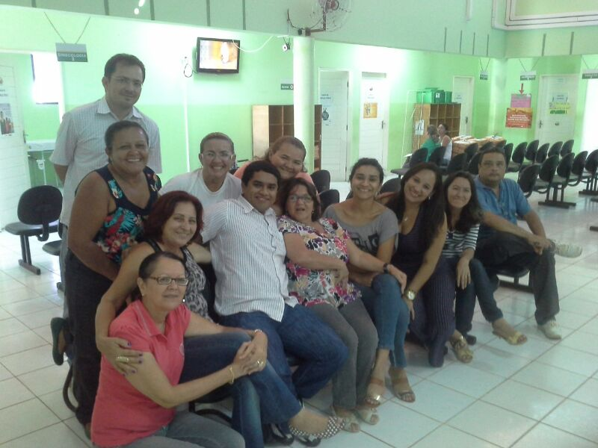
OBRIGADO!

